Slide 1
Figures de style

Slide 2
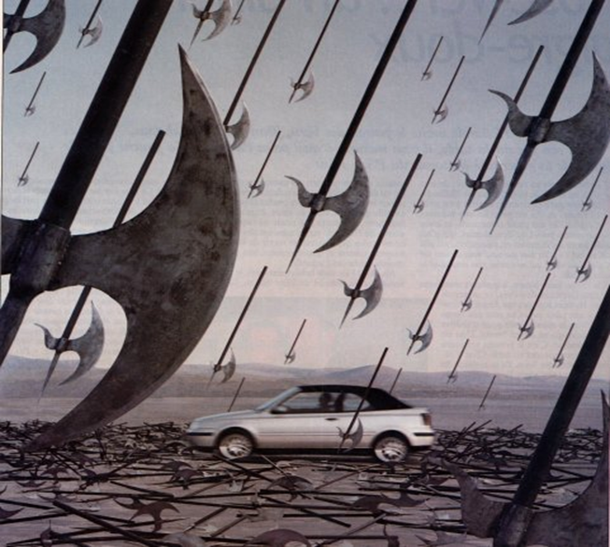

Métaphore

Slide 3

allégorie

Slide 4
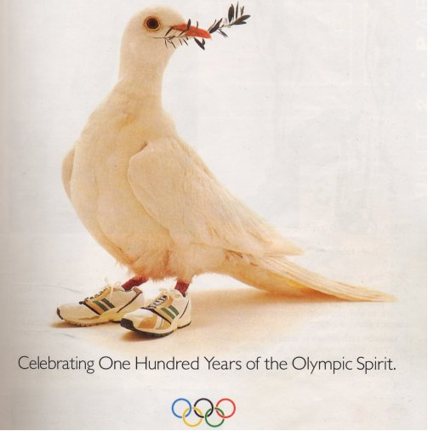
allégorie

Slide 5
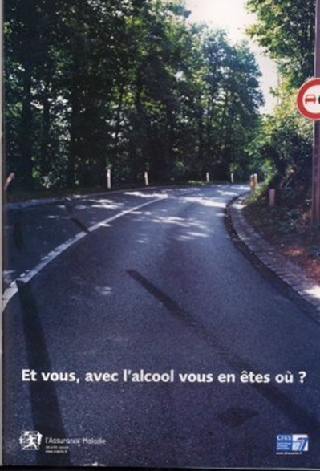
euphémisme

Slide 6
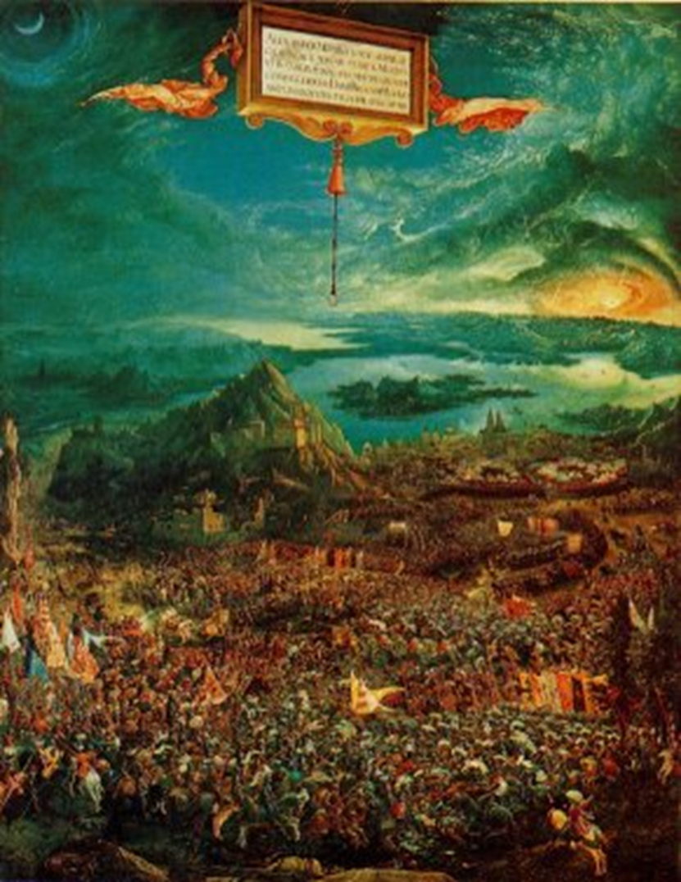
hyperbole

Slide 7
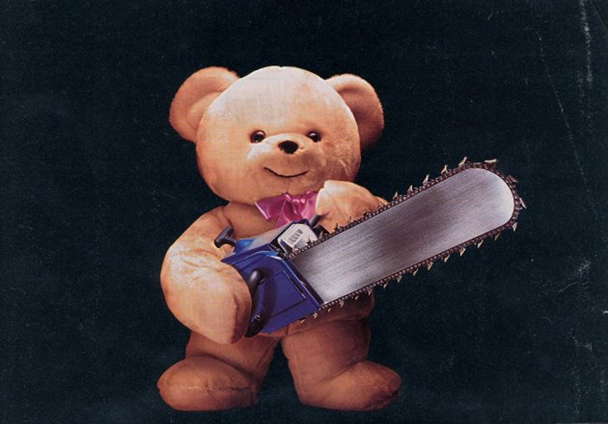
oxymore

Slide 8
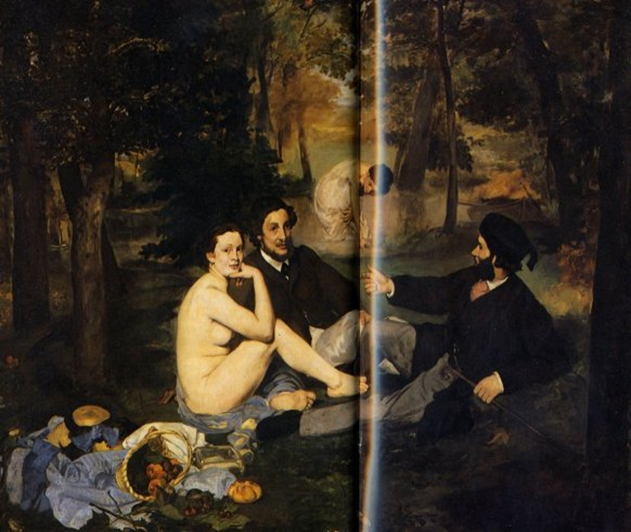
oxymore

